Slide 1
F组实验6-8报告
王昕 SY1506415
王旭辰 SY1506413
林森 SY1506416
李勃 SY1506402

Slide 2
主要内容
1
实验6：软件进度计划与控制
2
实验7：工作量统计与分析
3
实验8: 配置管理
4
总结

Slide 3
实验6：软件进度计划与控制
1.任务分解与估算
2.进度计划安排
3.进度的监控

Slide 4
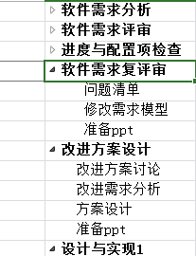
1.任务的分解
分解方法：WBS（工作分解结构）分解法
表示方法：大纲法
分解原则：
100%原则
唯一性原则
逐步求精原则
责任到人原则
Notes:
WBS：WBS分解就是把项目可交付成果和项目成果和项目工作分解成较小，层次化，可定义，易于分配的WBS元素的过程。
100%原则：每一个任务都要在分解的过程中体现出来
唯一性原则：每一项任务都是不能重复的
逐步求精原则：由于初期不清楚任务，要在进行的过程中逐步细化
责任到人:每一项任务都要在最后分配到每一个人中

Slide 5
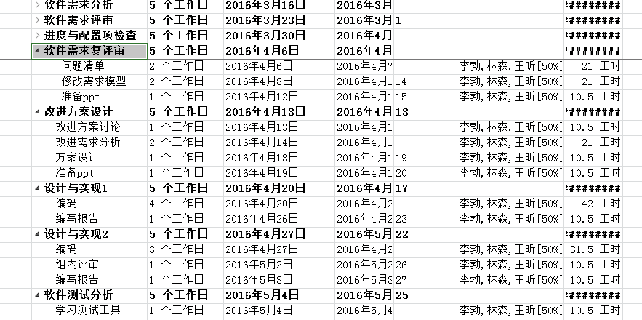
2.进度计划和安排-1
用MS Project来表示进度计划和安排

Slide 6
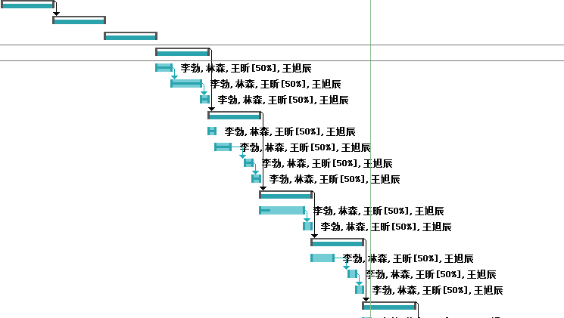
2.进度计划与安排-2

Slide 7

3.进度的监控
记录工作日志，即每个成员每天每个任务投入的实际工作量与完成情况，以实现以下目标
（1）统计每个实验，每个制品的实际工作量与计划工作量对比。
（2）各种类型的任务在整个实验中的占比。
（3）各个阶段工作量分布，有效时间等。
依此跟踪每个实验的进展情况
开例会：通过会议记录来跟踪每个实验完成的时间节点
课堂评审：评审记录监控实验产出物的质量

Slide 8
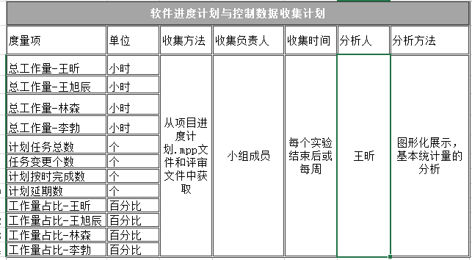
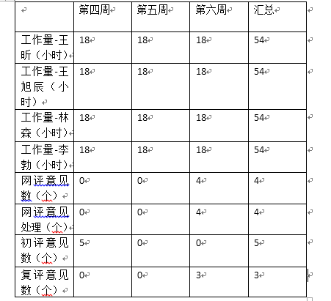
实验7：工作量统计与分析
1.工作量的统计
表格设计
数据收集

Slide 9
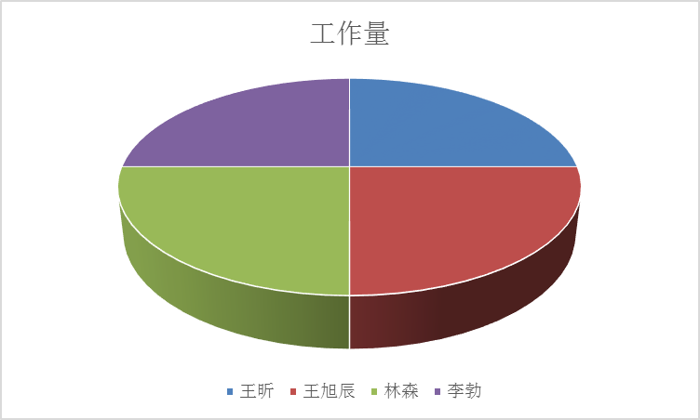
实验7：工作量的统计与分析
2.工作量分析
图形展示
图形分析：
了解每个人和每个阶段所占得工作量
可以调整计划任务的安排，增加关键任务
的时间。

Slide 10
实验8：配置管理
1.配置项：一份文档，一段代码或多个文档或工作产品的集合。它们被视为一个整体进行管理
2.配置管理任务：
识别和记录配置项
管理和记录配置项的变更
讨论确定变更是否符合要求

Slide 11
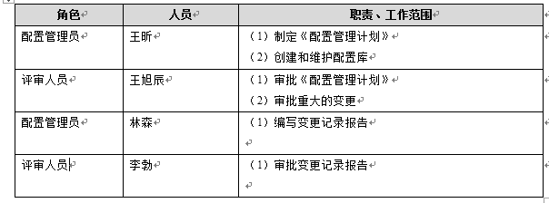
实验8：配置管理
3.配置管理工具
使用Github记录配置项，记录配置项的变更
管理配置项的变更
4.配置管理分工

Slide 12
总结
1.收集的数据能反映的问题有限
2.计划的执行要加强

Slide 13
谢谢大家！

